Slide 1
Modélisation/Conception des bases de données
Master IMSD IFRISSE
Pierre Claver OUEDRAOGO

Slide 2
Tables de matières
Aperçu du cours
Objectifs du cours
Prérequis
Unité 0 : Généralités sur les bases de données
Unité 1 : Analyse et Introduction à la modélisation
Unité 2 : La modélisation conceptuelle des données
Unité 3 : Le modèle relationnel : Du conceptuel au relationnel
Unité 4 : L’accès au donnés, le langage SQL
Unité 5 : Outil de modélisation ( A voir dernier cours )
Unité 6 : TD/TP Manipulation des Bases de données
Conclusion

Slide 3
Aperçu du cours
Objectifs du cours
Dans ce cours, nous allons étudier la modélisation des bases données du recueil de besoin à l’implémentation physique et l’accès aux données par le langage SQL.
Ce cours aborde l’ensemble des différentes étapes de modélisation des bases de données.
Ce cours va ainsi vous permettre de comprendre la problématique de bases de données de l’analyse à la conception, l’intérêt et l’utilité des bases de données.
Prérequis
Aucun pré requis spécifique n'est nécessaire. Il est souhaitable mais pas indispensable d’avoir la culture de la gestion des données.

Slide 4
Unité 0 : Généralités sur les bases de données
Qu’est ce qu’une base de données
Une base de données est un ensemble d'informations structuré c'est à dire qui est organisé de manière à être facilement accessible, géré et mis à jour. Elle est utilisée comme méthode de stockage, de gestion et de récupération de l’informations.
Une base de données permet de mettre des données à la disposition d'utilisateurs pour une consultation, une saisie ou bien une mise à jour, tout en s'assurant des droits accordés à ces derniers. Cela est d'autant plus utile que les données informatiques sont de plus en plus nombreuses.
L'avantage majeur de l'utilisation de bases de données est la possibilité de pouvoir être accédées par plusieurs utilisateurs simultanément.
La fonction de base d’une BD est d’assurer la conservation d’enregistrements informatiques.

Slide 5
Unité 0 : Généralités sur les bases de données
Système de gestion des bases de données (SGBD)
Afin de pouvoir contrôler les données ainsi que les utilisateurs, le besoin d'un système de gestion s'est vite fait ressentir. La gestion de la base de données se fait grâce à un système appelé SGBD (système de gestion de bases de données) ou en anglais DBMS (Database management system).
Un SGBD est un logiciel système servant à stocker, à manipuler ou gérer, et à partager des informations dans une base de données, en garantissant la qualité, la pérennité et la confidentialité des informations, tout en cachant la complexité des opérations. Il permet en d’autres termes de :
Accéder aux données de façon simple;
autoriser un accès aux informations à de multiples utilisateurs;
manipuler les données présentes dans la base de données (insertion, suppression, modification).

Slide 6
Unité 0 : Généralités sur les bases de données
Pourquoi une base de données
Les objectifs que l’on assigne généralement aux bases de données et aux systèmes qui les supportent sont entre autres :
la centralisation : La centralisation des données a pour objet de limiter la redondance, c’est-à-dire d’éviter la présence de duplicata de données.
l’indépendance entre les données et les traitements : L’indépendance entre les données et les traitements vise à permettre une évolution des structures de données sans répercussion sur les programmes d’application utilisant ces données.
le partage des données : les données doivent être accessibles par plusieurs utilisateurs et disponibles quand on les veut.
l’intégrité et la cohérence : Il faut pouvoir exprimer toutes les règles qui contraignent les valeurs pouvant être enregistrées de façon à éviter toute erreur qui peut être détectée. Par exemple, pour une base

Slide 7
Unité 0 : Généralités sur les bases de données
Pourquoi une base de données
de données de réservation de train, il ne faut jamais donner la même place dans le même train à 2 clients. L’heure de départ d’une gare doit être antérieure à l’heure d’arrivée dans la gare de destination.
la confidentialité et la sécurité : L’information stockée dans la base de données ne doit être accessible que par ceux qui en ont le droit. L’information ne doit pas non plus être perdue pour quoi ce soit.
Exemple de base de données
Gestion des personnels, étudiants, cours, inscriptions, ... de l’IFRISSE;
Système de réservation de places de train à la sitarail;
Gestion d’une bibliothèque;
Gestion des patients d'une clinique;

Slide 8
Unité 1 : Analyse et Introduction à la modélisation
Nous avons vu dans la première partie de ce cours ce que c’est qu’une base de données, son importance et sa ses objectifs.
Pour concevoir une base de données , il convient d'une part de pratiquer avec méthode et d'autre part d'analyser correctement l'ensemble des données ainsi que leurs interactions.
Dans cette partie du cours, nous allons voir comment arriver à modéliser une base de données, les différentes étapes.

Slide 9
Unité 1 : Analyse et Introduction à la modélisation
L’analyse des données
Le but de l’analyse des données est d’obtenir un schéma de l’organisation des données stable et invariant permettant de construire une solution physique, c'est à dire la base de données.
Pour parvenir à ce résultat, on procède par étapes et chaque étape conduit à la création de documents qui permet de formaliser les spécifications, et de communiquer avec les acteurs du système à informatiser.
Ci-dessous les différentes étapes :

Slide 10
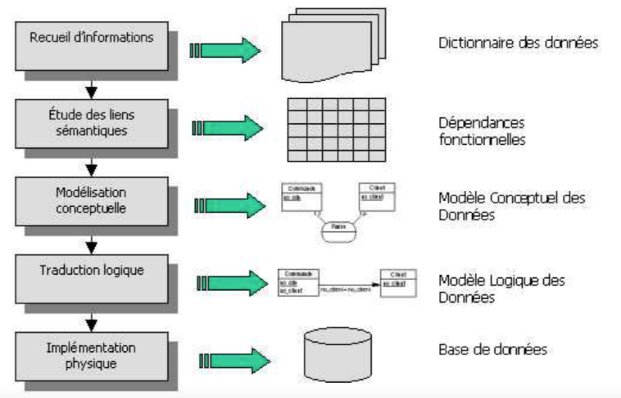
Unité 1 : Analyse et Introduction à la modélisation

Slide 11
Unité 1 : Analyse et Introduction à la modélisation
Le recueil d'information
Cette étape est la plus importante, mais également la plus lourde. Elle se fait en collectant l'ensemble des données à partir
De documents écrits ;
De l'analyse d''un produit existant dans certains cas ;
De discussions avec les acteurs (décideurs, utilisateurs...) ;
De spécifications écrites ;
De l'analyse des flux du domaine •...
Le but de ce recueil d'information est de formaliser l'ensemble des données dans un dictionnaire des données.

Slide 12
Unité 1 : Analyse et Introduction à la modélisation
L'étude des liens sémantiques
Une fois les données répertoriées, il s’agit de rechercher quels sont les liens qui les unissent. Cette étude s’appuie sur le concept de dépendance fonctionnelle.
Ces dépendances sont ensuite formalisées dans un document présentant soit une matrice, soit un graphe des dépendances.
La modélisation conceptuelle
Une fois les dépendances établies, on peut établir le schéma global des données du domaine d'étude. Ce modèle doit être vérifié et validé avec soin dans la mesure ou c'est la base de la construction des autres phase. Cette phase dans notre cas fera appel à un des modèles de la méthode MERISE, à savoir le MCD Modèle Conceptuel des Données également appelé dans la littérature MEA (Modèle Entité Association).

Slide 13
Unité 1 : Analyse et Introduction à la modélisation
La modélisation conceptuelle
Le document fourni à l'issue de cette étape sera un schéma (le MCD) validé par la vérification d'un certain nombre de règles, avec si possible l'aide d'outils de modélisation (Power AMC, Win Design ....).
La traduction logique
Cette phase de l’étude consiste en une traduction quasi automatique du modèle conceptuel. En appliquant des règles de transformation formalisées, on obtient un nouveau modèle, appelé modèle logique des données qui pourra être traduit et implanté dans une base de données.
En faisant appel à des outils de génie logiciel, cette phase peut être automatisée. Néanmoins, ce modèle pourra dans certains cas être modifié, optimisé en fonction de contraintes organisationnelles ou d'adaptation au logiciel de base de donnée choisi.

Slide 14
Unité 1 : Analyse et Introduction à la modélisation
La traduction logique
Ce modèle logique, également appelé modèle relationnel est écrit dans un langage intermédiaire ou sous forme graphique et présente la structure des données (les tables) ainsi que les relations entre ces données.
L'implantation physique
Cette étape est la dernière, et consiste à implanter la structure précédente directement au niveau du logiciel de base de données. Il faut donc adapter le modèle logique exprimé de façon généraliste aux contraintes du logiciel de base de données utilisé.
Cette étape également peut être automatisée à l'aide d'outils qui permettent la traduction du modèle logique en modèle physique.

Slide 15
Unité 1 : Analyse et Introduction à la modélisation
Merise-Uml
Merise est une méthode d'analyse, mais n'est pas la seule. Néanmoins, c'est encore une de celle les plus utilisée dans le cadre de l'analyse des données. Elle prend en compte l'ensemble du développement d'un projet informatique en impliquant les différents acteurs et en fournissant pour chacune des phases d'analyse des outils permettant de formaliser ces différentes étapes.
Merise est en fait un outil analytique qui facilite la création de base de données et de projets informatique.
UML est un outil souvent utilisé en développement informatique. Il permet via des outils graphiques de représenter le fonctionnement d’un outil informatique (c’est particulièrement vrai en Programmation Orientée Objet ou UML permet de modéliser directement les objets qui seront ensuite manipulés par le programme informatique).

Slide 16
Unité 1 : Analyse et Introduction à la modélisation
Merise - UML
Outil plus récent que Merise, UML propose une petite quinzaine de diagrammes qui ne remplacent pas Merise. Les 2 outils ont des objectifs différents :
- Merise est un ensemble cohérent pour construire des bases de données. C’est une méthode idéale de modélisation pour construire une base de données relationnelle.
- UML ne propose pas de démarche ni d’organisation (ce n’est pas une méthode). C’est un outil idéal pour la conception logiciel dans un langage de type objet.
Les 2 peuvent fonctionner indépendamment ou de concert.

Slide 17
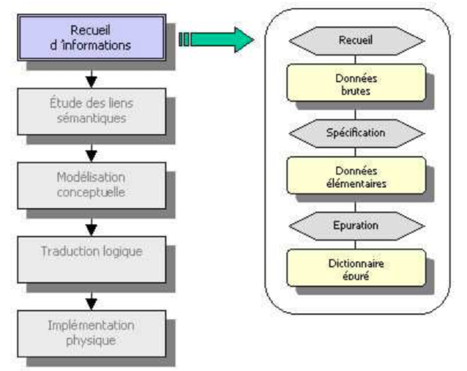
Unité 1 : Analyse et Introduction à la modélisation
Le dictionnaire de données
Le dictionnaire des données est en fait le résultat de la phase de collecte des données, de recueil d'information.
Cette phase de recueil est effectuée en plusieurs étapes :

Slide 18
Unité 1 : Analyse et Introduction à la modélisation
Le dictionnaire de données
Les techniques et les outils
Le premier problème à résoudre est de trouver l’information. On recherchera dans :
Les documents
Les règlements
Les normes, les procédures,
Les bases de données,existants, les fichiers,etc;
Les entrevues, les questionnaires;
Cette ou ces entrevues ont pour objectif :
Obtenir une description précise et détaillée des procédures;
Mettre en évidence des dysfonctionnements;
Obtenir des propositions, des critiques, des suggestions;
Dans cette phase, on prendra soins de noter le type de chaque donnée recueillie.

Slide 19
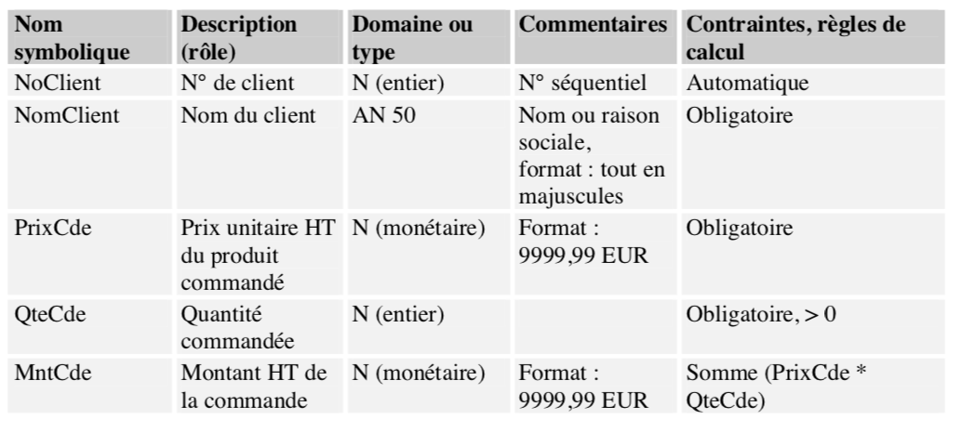
Unité 1 : Analyse et Introduction à la modélisation
Le dictionnaire de données
Formalisme
Les données sont présentées dans un tableau. Par exemple

Slide 20
Unité 1 : Analyse et Introduction à la modélisation
Le dictionnaire de données
Exploitation
L’ensemble des données recueillies constitue le dictionnaire des données brut. Toutes les données ne seront pas utilisées de la même manière. Pour la phase de modélisation des données, il convient d’épurer ce dictionnaire brut :
des synonymes (données ayant le même sens) car ils constituent des redondances ambiguës,
des polysèmes (mots ayant plusieurs sens) car ils peuvent provoquer des malentendus.
Les données calculées doivent être examinées avec soin. La règle est la suivante :
Si une donnée calculée peut être obtenue par l’application d’un traitement à partir de données élémentaires valides, on peut la supprimer du dictionnaire.

Slide 21
Unité 1 : Analyse et Introduction à la modélisation
Le dictionnaire de données
Exploitation
Par exemple: Examinons le cas de la donnée calculée MntCde du dictionnaire. Sa valeur est obtenue par l’application du calcul : MntCde = PrixCde * QteCde
Les données élémentaires (PrixCde et QteCde) qui participent à son calcul sont présentes. On peut donc éliminer cette donnée pour la phase de modélisation conceptuelle.
Par contre, si la formule de calcul avait été la suivante : MntCde = PrixProduit * QteCde dans laquelle le PrixProduit est le prix catalogue du produit. Si MntCde disparaît du dictionnaire, on serait dans l’incapacité de reconstituer ce montant car la donnée PrixProduit peut évoluer dans le temps (changement de tarif du Produit). Il est donc impératif dans ce cas, soit de garder MntCde, soit de rajouter dans le dictionnaire la ou les données permettant d'obtenir ce résultat.

Slide 22
Unité 1 : Analyse et Introduction à la modélisation
Notions de dépendances fonctionnelles
L'analyse des dépendances est la deuxième phase de l'analyse des données. Elle a pour but de préparer la phase suivante à savoir le modèle conceptuel des données en recherchant les liens (les dépendances) entre les différentes données .
L'analyse de ces liens produira comme document un diagramme ou un graphe des dépendances. Cet outil est assez peu utilisé dans le monde professionnel, le placement des données étant réalisé in-situ au moment de la conception du MCD. Cette étape reste néanmoins importante en phase de démarrage dans l'analyse des données.

Slide 23
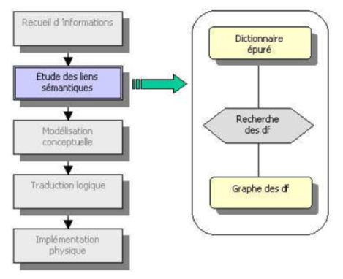
Unité 1 : Analyse et Introduction à la modélisation
Notions de dépendances fonctionnelles

Slide 24
Unité 1 : Analyse et Introduction à la modélisation
Notions de dépendances fonctionnelles (DF)
Soient A et B les ensembles de valeurs prises par deux données. Il y a dépendance fonctionnelle entre A et B lorsque, connaissant une valeur de A, quelque soit cette valeur, on détermine une et une seule valeur de B.
On symbolise la dépendance fonctionnelle par A → B où
A est appelé source de la DF (on dit aussi déterminant ou partie gauche)
et B la cible (on dit aussi but, déterminé ou partie droite) de la DF.
Exemple :
NumClient → NomClient
NumCLient → AdresseClient
RefProduit → LibProduit

Slide 25
Unité 1 : Analyse et Introduction à la modélisation
Notions de dépendances fonctionnelles (DF)
NumClient → NomClient
NumCLient → AdresseClient
RefProduit → LibProduit
Cela signifie qu’à un numéro de client ne correspondent qu’un et un seul nom et une et une seule adresse. En revanche, il n’est pas impossible qu’à une adresse, résident plusieurs clients, d'où l'importance de bien définir le sens de la dépendance.
Par contre, la DF RefProduit → NumClient n’est pas avérée. En effet, un produit peut avoir été commandé par plusieurs clients. Il faut dans ce cas de plus invoquer la notion de commande.

Slide 26
Unité 1 : Analyse et Introduction à la modélisation
Notions de dépendances fonctionnelles (DF)
La définition de la dépendance fonctionnelle peut être affinée :
Définition stricte􏰀 DF forte :
La DF associe à chaque valeur de A une et une seule de B: il ya unicité au départ
la DF est vérifiée pour toutes les valeurs de A : il y a totalité au départ (toutes les valeurs de A ont une image dans l’ensemble d’arrivée B)
Exemple :
la dépendance fonctionnelle NumCommande → NumClient est une DF forte car il n’y a pas de commande sans client.
Définition large 􏰀DF faible :

Slide 27
Unité 1 : Analyse et Introduction à la modélisation
Notions de dépendances fonctionnelles (DF)
Définition large 􏰀DF faible :
Il y a dépendance fonctionnelle entre A et B lorsque, connaissant une valeur de A, quelque soit cette valeur, on détermine au plus une valeur de B.
Cette définition supprime la contrainte de totalité au départ. On parle de DF faible. Certaines valeurs de A n'ont pas de valeurs de B
Exemple :
La dépendance fonctionnelle NoSecu → NomJeuneFille est une DF faible car certaines valeurs de NoSecu n’ont pas de correspondance dans l’ensemble d’arrivée ; c’est le cas pour les hommes pour lesquels la propriété NomJeuneFille n’a pas de sens.

Slide 28
Unité 1 : Analyse et Introduction à la modélisation
Notions de dépendances fonctionnelles (DF)
Dépendance fonctionnelle à partie gauche composée
Une dépendance fonctionnelle peut comporter dans sa partie gauche plusieurs attributs. On parle dans ce cas de dépendance fonctionnelle à partie gauche composée. Pour connaitre une valeur de l’ensemble d’arrivée C, il faut connaitre un couple (ou plus) de valeurs provenant de A et de B.
Ce type de DF est noté : (d1, d2) → d3
(NoElève, Matière, Date) → Note
Je ne peux connaître la note de Pierre en Français pour le devoir du 10 mai que si je connais ces trois éléments : Le code de l'élève , la matière concernée et la date. S'il manque l'un quelconque de ces éléments, je ne peux déterminer avec exactitude la note correspondante.

Slide 29
Unité 1 : Analyse et Introduction à la modélisation
Notions de dépendances fonctionnelles (DF)
Dépendance fonctionnelle élémentaire
Une dépendance fonctionnelle est élémentaire s’il n’existe aucune donnée ou sous-ensemble de données de la partie gauche assurant une dépendance fonctionnelle vers le même but. Autrement dit, il ne doit pas y avoir de propriété superflue dans la source de la DF.
Par définition les dépendance fonctionnelle à deux rubriques (A􏰀B) sont toujours élémentaires.
Exemples :
RefProduit → LibProduit est élémentaire (deux rubriques)
(NumFacture, RefProduit) → QtéFacturée est élémentaire (ni la référence produit seule, ni le numéro de facture seul permettent de déterminer la quantité)

Slide 30
Unité 1 : Analyse et Introduction à la modélisation
Notions de dépendances fonctionnelles (DF)
Dépendance fonctionnelle élémentaire
(NumFacture, RefProduit) → LibProduit n’est pas élémentaire puisque la référence du produit suffit à déterminer le libellé.
Dépendance fonctionnelle directe
Une dépendance fonctionnelle d1 → d2 est directe s’il n’existe aucune donnée d3 qui engendrerait une dépendance fonctionnelle transitive telle que d1 → d2 → d3
Par exemple, soient les dépendances fonctionnelles :
NumFacture → NumClient
et NumClient → NomClient
NumFacture → NomClient n’est pas une dépendance fonctionnelle directe puisqu’elle est obtenue par transitivité. Il conviendra alors de ne considérer que la premiére DF.

Slide 31
Unité 1 : Analyse et Introduction à la modélisation
Notions de dépendances fonctionnelles (DF)
Dépendances fonctionnelles symétriques
Certaines dépendances fonctionnelles sont symétriques, c’est à dire que la partie gauche détermine la partie droite et inversement.
Par exemple :
NoSérieVéhicule → NoImmatriculation et
NoImmatriculation → NoSérieVéhicule
Dans ce cas, il faut choisir de privilégier une des dépendances fonctionnelles , en fonction des règles de gestion.
S'il s'agit d'assurer le suivi du véhicule tout au long de sa vie, le no d'Immatriculation pouvant changer, on choisira la premiére DF (NoSérieVéhicule → NoImmatriculation).

Slide 32
Unité 1 : Analyse et Introduction à la modélisation
Notions de dépendances fonctionnelles (DF)
Dépendances fonctionnelles symétriques
Certaines dépendances fonctionnelles sont symétriques, c’est à dire que la partie gauche détermine la partie droite et inversement.
Par exemple :
NoSérieVéhicule → NoImmatriculation et
NoImmatriculation → NoSérieVéhicule
Dans ce cas, il faut choisir de privilégier une des dépendances fonctionnelles , en fonction des règles de gestion.
S'il s'agit d'assurer le suivi du véhicule tout au long de sa vie, le no d'Immatriculation pouvant changer, on choisira la premiére DF (NoSérieVéhicule → NoImmatriculation).

Slide 33
Unité 1 : Analyse et Introduction à la modélisation
Notions de dépendances fonctionnelles (DF)
La recherche et la formalisation des dépendances fonctionnelles
La recherche passe par deux phases, à savoir quels sont les objets du domaine de gestion observé, quels éléments du dictionnaire des données sont rattachés à cet objet, puis ensuite l'analyse des DF entre ces éléments. Le tout sera ensuite formalisé dans un diagramme ou un graphe des DF.
Un objet est un élément du système d’information pourvu d’une existence propre, conforme aux règles de gestion de l’organisation. Le repérage des objets de gestion permet ensuite de faciliter la recherche des DF et la construction du diagramme des DF.
Exemple :
Les véhicules font l'objet d'un suivi dans des garages.
Ce texte fait apparaître 2 objets qui sont VEHICULE et GARAGE.

Slide 34
Unité 1 : Analyse et Introduction à la modélisation
Notions de dépendances fonctionnelles (DF)
La recherche des dépendances fonctionnelles
Un objet est représenté par une donnée particulière : l’identifiant. Par définition, l’identifiant est en dépendance fonctionnelle avec toutes les autres propriétés de l’objet.
Repérer les objets du système d’information permet d’avancer très vite dans l’étude des dépendances fonctionnelles. La démarche consistera alors à partir du dictionnaire des données et du repérage des identifiants à rechercher les DF élémentaires et directes
Exemple :
Les véhicules sont repérés par leur numéro d'immatriculation et caractérisé par une couleur...
Le dictionnaire des données comprendra comme information Immat et couleur. Immat étant repéré comme un identifiant, on en déduira la DF Immat􏰀 -> Couleur

Slide 35
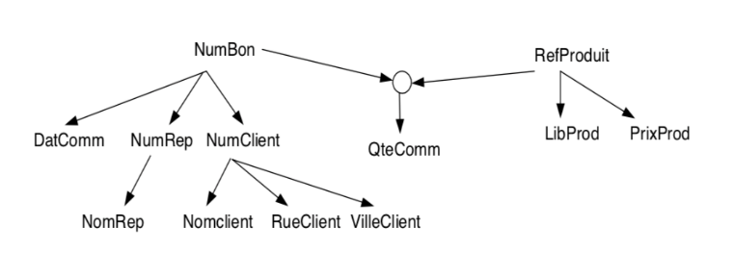
Unité 1 : Analyse et Introduction à la modélisation
Notions de dépendances fonctionnelles (DF)
Cette représentation se fait à l'aide de deux outils qui sont la matrice ou le graphe des DF. Le graphe des DF permettant de mieux représenter les liens, et surtout les DF à partie gauche composée.
Exemple à partir d'une gestion de commande
Graphe :

Slide 36
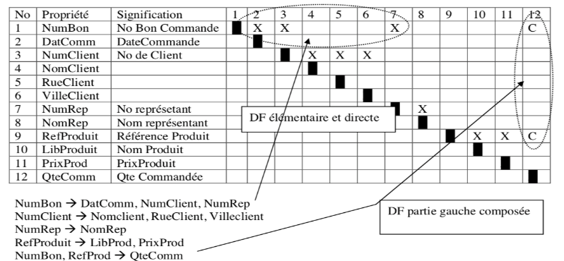
Unité 1 : Analyse et Introduction à la modélisation
Notions de dépendances fonctionnelles (DF)
Exemple à partir d'une gestion de commande
Matrice:

Slide 37
Unité 2 : La modélisation conceptuelle des données
Après avoir recherché et formalisé les dépendances fonctionnelles à partir du dictionnaire des données épuré, on peut élaborer le modèle conceptuel des données (MCD) du système d’information.
Son rôle est fondamental dans une étude d’informatisation. Le MCD conditionne fortement la suite de l’étude. Il permet de « dessiner » la structure des données du système d’information à implanter.

Slide 38
Exercice
Une base de données pour une petite clinique privée a les données suivantes:
NIP : désigne n° d'inscription pharmacie associé à un patient. Chaque patient à un numéro inscription à la pharmacie de la clinique pour ses médicaments Patient : le nom de famille d’un patient admis à la clinique (supposés tous distincts)
Docteur : le nom de docteur travaillant à la clinique Médicament : le nom de marque d’un médicament Qte : la quantite d’un médicament prescrite à un patient
Question: Faire réssortir au moins 4 dépendances fonctionnelles?

Slide 39
PATIENT ( NIP, NOMFAMILLE, DATENAISS);
NIP → NOMFAMILLE
NIP → DATENAISS

Slide 40
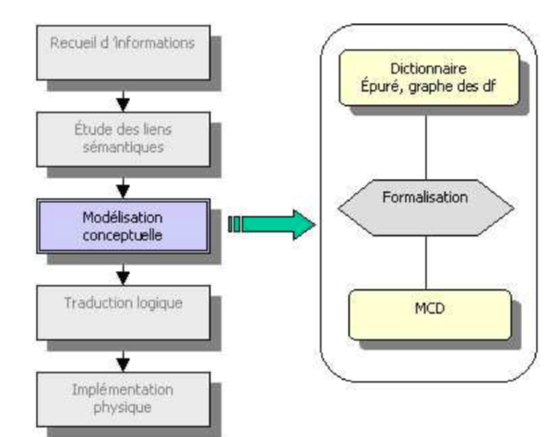
Unité 2 : La modélisation conceptuelle des données

Slide 41
Unité 2 : La modélisation conceptuelle des données
Concepts et formalisme
Le formalisme retenu est le modèle Entité-Association (MEA), mais on parlera souvent de MCD (Modèle Conceptuel des Données).
Les entités
Elles correspondent aux objets du système d’information. Par exemple, l’entité CLIENT rassemble toutes les informations communes aux clients de l’entreprise.
Les entités sont nommées.
Leur nom est unique dans le modèle et s'écrit en majuscule

Slide 42
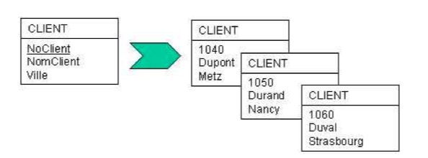
Unité 2 : La modélisation conceptuelle des données
Concepts et formalisme
Les entités
Dans le système d’information, l'entité CLIENT représentera l'ensemble des clients. Chaque client constitue alors une occurrence de l’entité. Une occurrence représente un « exemplaire » de l’objet.

Slide 43
Unité 2 : La modélisation conceptuelle des données
Concepts et formalisme
Propriétés
Une entité possède toujours au moins une propriété. Chacune de ces propriétés doit pouvoir être valorisée de manière unique.
Les propriétés des entités sont issues du dictionnaire des données.
Identifiant
Parmi les propriétés d’une entité, il y en a une qui joue un rôle particulier :
L’identifiant d’une l’entité est une propriété telle qu’à chaque valeur de la propriété corresponde une et une seule occurrence de l’entité. Par conséquent :
on ne peut trouver deux occurrences d’une entité ayant le même identifiant

Slide 44
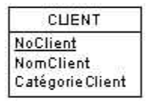
Unité 2 : La modélisation conceptuelle des données
Concepts et formalisme
Identifiant
l’identifiant se confond avec l’entité: l’entité existe si on peut valoriser
l’identifiant
si l’entité ne possède qu’une propriété, cette propriété est l’identifiant
toutes les propriétés sont en dépendance fonctionnelle élémentaire et directe avec l’identifiant
L’identifiant est représenté souligné dans le modèle.

Slide 45
Unité 2 : La modélisation conceptuelle des données
Concepts et formalisme
Les associations
Une association est un lien entre des entités. Contrairement aux entités, les associations n'ont pas d’existence propre mais elles peuvent porter des propriétés.
Les associations sont nommées, généralement à l’aide d’un verbe d’action.
Une association peut lier plus de deux entités.
Le nombre d’entités impliquées dans l’association détermine sa dimension : pour les associations faisant intervenir deux entités, on parle d’association de dimension deux ou associations binaires. Pour les associations faisant intervenir plus de deux entités, on parle d’associations n-aires.
Exemples :

Slide 46
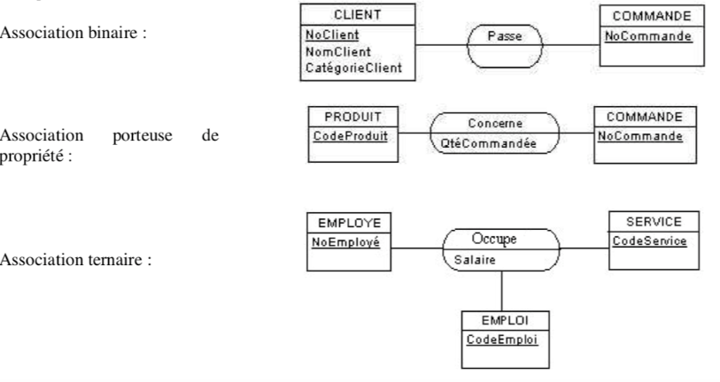
Unité 2 : La modélisation conceptuelle des données
Concepts et formalisme
Les associations

Slide 47
Unité 2 : La modélisation conceptuelle des données
Concepts et formalisme
Les associations
Remarques :
Les associations n-aires de dimension supérieure à quatre sont suspectes et assez rares. Il faut vérifier qu’il ne s’agit pas d’entités « cachées ». Il s’agit souvent d’objets abstraits faisant intervenir la notion de temps (historiques en particulier).
Ceci est également vrai parfois pour des associations ternaires. Une ternaire doit donc être vérifiée avec attention.
Identification d’une association
Une association est identifiée par la « concaténation » des identifiants des entités qu’elle relie. Cette identification est implicite et n’est pas représentée.

Slide 48
Unité 2 : La modélisation conceptuelle des données
Concepts et formalisme
Les associations
Il n’y a normalement pas de propriété identifiante dans une association. Si une propriété peut jouer ce rôle, il est probable que cette association soit en fait une entité mal interprétée.
Par exemple :
La représentation de gauche fait apparaître une propriété candidate à l’identification de l’association ternaire AFFAIRE. Cette association est en fait une entité comme le montre la figure de droite :

Slide 49
Unité 2 : La modélisation conceptuelle des données
Concepts et formalisme
Les associations

Slide 50
Unité 2 : La modélisation conceptuelle des données
Concepts et formalisme
Les associations
Rôles d’une association
Chaque « patte » d’une association vers une entité représente le rôle joué par l’association. Ces rôles peuvent être nommés, cela peut aider à clarifier le modèle dans certaines situations complexes.
Les rôles sont généralement faciles à identifier sur des associations binaires, ce n’est pas le cas des associations n-aires.

Slide 51
Unité 2 : La modélisation conceptuelle des données
Concepts et formalisme
Cardinalité
La cardinalité représente le nombre d’occurrences minimum et maximum d’une association par rapport à une entité.
La cardinalité minimale représente le nombre de fois « au minimum » où une occurrence de l’association participe aux occurrences de l’entité. Cette cardinalité est choisie parmi 0 ou 1.
La cardinalité maximale représente le nombre de fois « au maximum » où une occurrence de l’association participe aux occurrences de l’entité. Cette cardinalité est choisie parmi 1 ou n où n indique une cardinalité maximale supérieure à 1 mais non quantifiée. Si la valeur de n est connue, on peut la mentionner.
Les cardinalités sont mentionnées par couple du côté de l’entité à considérer. La cardinalité minimale est représentée en premier, la maximale en second.

Slide 52
Unité 2 : La modélisation conceptuelle des données
Concepts et formalisme
Cardinalité
Exemple :
un employé peut suivre (0) ou plusieurs (n) affaires
une affaire est suivie par un (et un seul) employé
une affaire est passée avec un (et un seul) client
un client passe une (sinon ce n’est pas un client) ou plusieurs (n) affaires

Slide 53
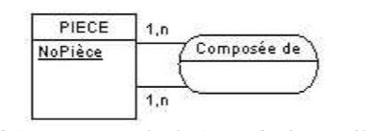
Unité 2 : La modélisation conceptuelle des données
Concepts et formalisme
Cardinalité
La cardinalité minimale à 1 ou à 0 dépend des règles de gestion. Si sur le schéma précédent, on admettait à gauche une cardinalité 0,n cela voudrait dire qu'il existe des clients n'ayant pas passé d'affaire.
Associations réflexives
Ce sont des associations qui relient deux fois la même entité.
Une pièce (en mécanique par exemple) est composée de 1 ou plusieurs pièce.

Slide 54
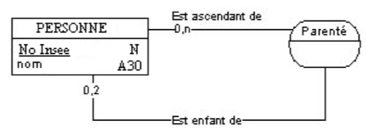
Unité 2 : La modélisation conceptuelle des données
Concepts et formalisme
Associations réflexives
Dans les associations réflexives, la notion de rôle prend tout son sens.

Slide 55
Unité 2 : La modélisation conceptuelle des données
Concepts et formalisme
Contraintes d’intégrité fonctionnelle
Quand on détermine une association présentant une cardinalité maximale à 1, on est en présence d’une contrainte d’intégrité fonctionnelle (CIF). Une CIF traduit la présence d’une dépendance fonctionnelle entre les identifiants des entités participant à l’association.
Vous pourrez dans la littérature conceptuelle voir la représentation des CIF avec un formalisme différent :

Slide 56
Unité 2 : La modélisation conceptuelle des données
Concepts et formalisme
Contraintes d’intégrité fonctionnelle
L’association nommée est remplacée par une « pastille » CIF et la « patte » portant la cardinalité maximale à n est remplacée par une flèche. Cela signifie qu’il existe une dépendance fonctionnelle entre NoAffaire et NoClient.

Slide 57
Unité 2 : La modélisation conceptuelle des données
Démarche de construction du MCD
Le MCD est élaboré à l’aide du dictionnaire des données et du graphe des dépendances fonctionnelles. Néanmoins, comme je vous l'ai laissé entendre dans le précédent cours, la partie recherche des dépendances fonctionnelles est souvent occulté, le MCD étant alors directement construit à partir du dictionnaire des données.
Repérage des entités
Les entités correspondent aux objets du SI. On peut les repérer intuitivement ou s’aider du graphe des dépendances fonctionnelles.
Repérer une entité revient à repérer une propriété identifiant (une source de dépendances fonctionnelles).
L’entité repérée, il faut la nommer. On choisira des identificateurs concis et parlants, en rapport avec le domaine de gestion étudié.

Slide 58
Unité 2 : La modélisation conceptuelle des données
Démarche de construction du MCD
Repérage des entités
La propriété identifiant devient l’identifiant de l’entité. Il sera souligné et écrit en premier.
Les données, but de dépendances fonctionnelles deviennent des propriétés de l’entité.
Repérage des associations
Les associations représentent des liens entre entité. L'analyse des dépendances fonctionnelles doit nous aider à repérer ces associations. Dans ce repérage, il est important de repérer les associations simples de celles porteuses de données.
Le placement des cardinalités permet de vérifier la validité des dépendances fonctionnelles.

Slide 59
Unité 2 : La modélisation conceptuelle des données
Démarche de construction du MCD
Vérification du modèle
En principe, si les dépendances fonctionnelles ont été correctement spécifiées et si les règles de construction ont été respectées, le MCD est correct. Si l’étude des dépendances fonctionnelles n’a pas été utilisée, il faut absolument vérifier le modèle :
Toutes les propriétés doivent être élémentaires (non décomposables)
Chaque entité possède un et un seul identifiant, rôle joué par une seule propriété.
Les propriétés d’une entité doivent être en dépendance fonctionnelle avec l’identifiant.
Les propriétés d’une association doivent être en dépendance fonctionnelle élémentaire avec l’identifiant implicite de l’association

Slide 60
Unité 2 : La modélisation conceptuelle des données
Démarche de construction du MCD
Vérification du modèle
Une propriété ne peut figurer qu’une fois dans le modèle (pas de redondance)
Une propriété d’une entité ne peut être en dépendance fonctionnelle avec une autre propriété non identifiant de cette entité (pas de transitivité).
Une propriété portée d’une association doit être en dépendance fonctionnelle élémentaire avec la « concaténation » des identifiants des entités participant à l’association.

Slide 61
Unité 2 : La modélisation conceptuelle des données
Exercice d’application
Ennoncé
Un client s’inscrit à la bibliothèque verse une caution. Suivant le montant de cette caution il aura le droit d’effectuer en même temps 10 emprunts au maximum.
Les emprunt durent au maximum 15 jours.
Un livre est caractérisé par son numéro dans la bibliothèque ( identifiant), son titre , son éditeur et son (ses) auteur(s).
On veut pouvoir obtenir , pour chaque Client les emprunts qu’il a effectués (nombre , numéro et titre du livre, date de l’emprunt).
Toutes les semaines, on édite la liste des emprunteurs en retard : nom et adresse du client, date de l’emprunt, numero(s) et titre du (des) livres concerné(s).On veut enfin pouvoir connaître pour chaque livre sa date d’achat et son état.

Slide 62
Unité 2 : La modélisation conceptuelle des données
Exercice d’application
Questions
1- Dans le texte, identifier les objets ayant une existence propre.
2- Parmi ces objets, trouver ceux ayant un intérêt pour au moins un traitement de l’application. Ce sont alors les types d’entités.
3- D’après le texte, trouver les attributs des types d’entités.
4- Trouver les types d’associations permettant de lier les types d’entités.

Slide 63
Employé, Localité
Employé ( NumMat, nom , prenom, dateNaiss)
Localité ( IdLocalité, nom)
La cardinalité représente le nombre d’occurrences minimum et maximum d’une association par rapport à une entité.
1,n
Localité
1,1
Affecter
Employé

Slide 64
Unité 3 : Le modèle relationnel : Du conceptuel au relationnel
Le but de ce chapitre n'est pas l'étude du modèle relationnel qui a été vu dans le cours précédent sur les bases de données mais de donner les règles qui permettent la mise en œuvre de la quatrième étape de l'analyse des données, à savoir la traduction logique. Cette étape a pour but de fournir le modèle relationnel à partir du modèle conceptuel. Si cette phase est réalisée en automatique par les outils de modélisation (Power Amc, Windesign, Analyse SI), il n'est pas inutile d'en connaître les règles, ne serais-ce que pour en comprendre les modes de traduction. Cette étape de traduction correspond à la quatrième phase de l'analyse des données.
On parlera ici du MLD. Le MLD (Modèle Logique des Données ou MRD (Modèle relationnel des données) reste indépendant du SGBD utilisé.

Slide 65
Unité 3 : Le modèle relationnel : Du conceptuel au relationnel

Slide 66
Unité 3 : Le modèle relationnel : Du conceptuel au relationnel
Les Règles de passage
Le passage du MCD au modèle relationnel ne se fait pas au hasard. Il existe un certain nombre de règles qui vous permettent de réaliser cette opération. C'est d'ailleurs sur ces règles que s'appuient les outils de modélisation afin de réaliser ces opérations.
Dans les exemples ci-après, nous utiliserons comme représentation du MLD la notation littérale en soulignant les clés primaires, et en accompagnant les clés étrangères du caractère #. Le modèle relationnel doit refléter le MCD issu de l'analyse, et donc les éléments présents dans celui-ci (entités, propriétés, associations) doivent se retrouver dans le modèle relationnel.

Slide 67
Unité 3 : Le modèle relationnel : Du conceptuel au relationnel
Le traitement des entités
Chaque entité du MCD est transformé en table ;
Les propriétés de l'entité deviennent les attributs de la table;
L'identifiant de l'entité devient clé primaire .
Exemple
AUTEUR (Num_Auteur, Nom_Auteur, Date_Naissance)
LIVRE (Num_Livre, Titre_Livre)

Slide 68
Unité 3 : Le modèle relationnel : Du conceptuel au relationnel
Les associations binaires
Association binaire 1,1 - 1,n
Cette association correspond à une paire de cardinalité 1,1 et 0,n ou 1,n. Ce cas est également dénommé sous le vocabulaire de CIF (Contrainte d'Intégrité Fonctionnelle). Ce type d'association est également appelée association 1,n Dans ce cas, la table issue de l'entité coté cardinalité 1,1 reçoit comme clé étrangère la clé primaire de l'entité liée. Exemple :
AUTEUR (Num_Auteur, Nom_Auteur, Date_Naissance) LIVRE (Num_Livre, Titre_Livre, #Num_Auteur)
Explication : Dans l'exemple ci-dessus, un livre est écrit par un et un seul auteur. Il est donc normal de retrouver l'auteur associé au livre dans la table livre.

Slide 69
Unité 3 : Le modèle relationnel : Du conceptuel au relationnel
Les associations binaires
Association binaire 0,1 -1,1
Cette association correspond à une paire de cardinalité 1,1 et 0,1. Dans ce cas, il y a plusieurs solution, une bonne et une moins bonne. Je vous les cite toutes les deux dans la mesure où vous êtes susceptibles de retrouver les deux possibilités. Exemple :
Cet exemple illustre le fait qu'un Micro est équipé de 0 ou 1 CD-Rom. Les N° correspondent à des numéros de série. La meilleure solution est que la table CD_ROM reçoivent comme clé étrangère Num_Micro. Car un CD_Rom est affecté à un et un seul micro. Ce qui donne :

Slide 70
Unité 3 : Le modèle relationnel : Du conceptuel au relationnel
Les associations binaires
Association binaire 0,1 -1,1
Ce qui donne :
MICRO (Num_Micro, Marque_Micro)
CD_ROM (Num_Cd, Marque_Cd, #Num_Micro)
Association binaire 0,1 -0,1
Cet exemple illustre le fait que certains CD_Rom n'équipent pas de micro. En reprenant le modèle relationnel, et partant qu'une clé étrangère ne peut être nulle, la seule solution est de créer une table intermédiaire qui illustre le fait que l'on mémorise les cas d'association entre un lecteur de CD-Rom et un Micro. Ce cas d'association nécessite la création d'une autre table (ici EQUIPER) prenant comme clé primaire la composition des clés primaires des autres tables devenant clé étrangère dans la table COMPOSER:

Slide 71
Unité 3 : Le modèle relationnel : Du conceptuel au relationnel
Association binaire 0,1 -0,1
MICRO (Num_Micro, Marque_Micro)
CD_ROM (Num_Cd, Marque_Cd)
EQUIPER (#Num_Micro, #Num_Cd)
La clé primaire composée exprime le fait que l'unicité d'un enregistrement dans la table se fait sur le couple Num_Micro et Num_CD. Attention, les tables MICRO et CD_ROM ne "reçoivent" pas les clés primaires. Attention, lorsque vous utilisez un outil de génie logiciel, lorsque vous générez le modèle relationnel, celui-ci pratique souvent l'échange d'identifiant entre table. Vous serez donc amener à rectifier cela.

Slide 72
Unité 3 : Le modèle relationnel : Du conceptuel au relationnel
Association binaire 0,1 -0,n ou 1,n
Ici la solution assimile la cardinalité 0,1 à une cardinalité 1,1 et donc il y a migration de la clé primaire de la table coté 1,n vers la table coté 0,1
RESPONSABLE (Num_Responsable, Nom_Responsable)
EQUIPE (Nom_Equipe, #Num_Responsable)

Slide 73
Unité 3 : Le modèle relationnel : Du conceptuel au relationnel
Association binaire x,n - x,n
Ce cas regroupe toutes les associations où la cardinalité maximale de part et d'autre est à n, la cardinalité minimale pouvant être 0 ou 1.
Dans ce cas, la règle est simple et consiste à la création d'une table issue de l'association, cette table recevant comme clé étrangère les clés primaires des 2 autres tables. La clé primaire de cette table résultant de l'association étant la composition des deux clés étrangères.
Dans l'exemple ci-dessus, un micro est équipé d'un ou plusieurs type de périphérique (disque dur, cd rom, souris …) et dans l'autre sens, un type de périphérique équipe plusieurs micro.

Slide 74
Unité 3 : Le modèle relationnel : Du conceptuel au relationnel
Association binaire x,n - x,n
Dans l'exemple ci-dessus, un micro est équipé d'un ou plusieurs type de périphérique (disque dur, cd rom, souris …) et dans l'autre sens, un type de périphérique équipe plusieurs micro.
MICRO (Num_Micro, Marque_Micro)
PERIPHERIQUE (Type_Periph, Marque_Periph)
EQUIPER (#Num_Micro, #Type_Periph)
Association binaire x,n - x,n porteuse de données
Ce cas est une extension du cas précédent, la propriété portée par l'association devient un attribut de la table issue de l'association

Slide 75
Unité 3 : Le modèle relationnel : Du conceptuel au relationnel
Association binaire x,n - x,n porteuse de données
Ce cas est une extension du cas précédent, la propriété portée par l'association devient un attribut de la table issue de l'association
PRODUIT (Num_Produit, Nom_Produit)
COMMANDE (Num_Cde, Date_Cde)
LIGNE_CDE (#Num_Cde, #Num_Produit, Qte_Cde)

Slide 76
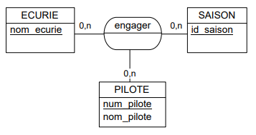
Unité 3 : Le modèle relationnel : Du conceptuel au relationnel
Associations ternaires
Le traitement de ce type d'association est en fait une généralisation du cas précédent. L'association génère une table, cette table reçoit en clé étrangère les attributs clés primaires des autres tables, la composition de chaque clés étrangères devenant la clé primaire composée des trois attributs. Si l'association est porteuse de données, les données portées deviennent des attributs de la table composée.
Exemple

Slide 77
Unité 3 : Le modèle relationnel : Du conceptuel au relationnel
Associations ternaires
Cet exemple peut se lire : Une écurie engage un ou plusieurs pilote pour une ou plusieurs saison. Ce qui peut se lire dans tous les sens de l'association. Le modèle relationnel résultant est donc :
SAISON (Id_Saison) PILOTE (Num_pilote, Nom_pilote) ECURIE (Num_Ecurie, Nom_Ecurie) ENGAGER (#Id_Saison, #Num_Ecurie, #Num_Pilote)

Slide 78
Unité 3 : Le modèle relationnel : Du conceptuel au relationnel
Associations ternaires
L'association engager pourrait être porteuse d'une donnée salaire par exemple, le salaire étant négocié à chaque engagement. Dans ce cas, salaire deviendrait un attribut de la table ENGAGER.
Associations n-aires
Ce cas n'est qu'une généralisation du traitement de l'association ternaire. La table issue de l'association est composée des identifiants de toutes les entités participant à l'association comme clé étrangère et comme clé primaire composée. Les propriétés portées par l'association devenant des attributs de cette table.

Slide 79
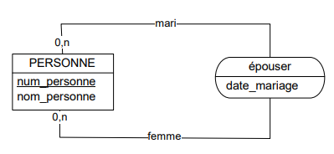
Unité 3 : Le modèle relationnel : Du conceptuel au relationnel
Associations réflexives
Ces associations sont en en fait des associations binaires, leur traitement dépend donc des cardinalités.
Exemple
PERSONNE (Num_Personne, Nom_Personne) EPOUSER (#Num_Mari, #Num_Femme, Date_Mariage)

Slide 80
Exercice1 : Donner le MLD du MCD conçut en exercice d’application.

Slide 81
Unité 4 : L’accès au donnés, le langage SQL
Voir résumé dans le fichier pdf

Slide 82
Unité 5 : Outil de modélisation
Pratique
https://grafikart.fr/tutoriels/modeliser-base-de-donnee-75

Slide 83
Travaux dirigés / Pratiques
Commande de création de clé étrangère
Exercice d’application
Analyse , Modélisation , Conception
Utilisation outils de modélisation
Manipulation de BD
Énoncé exercice

Slide 84
Travaux dirigés / Pratiques
Énoncé exercice d’application
Vous avez été approché par l’IFRISSE pour la mise en place d’une mini base de données de gestion des notes des étudiants : BD_NOTES_IFRISSE.
Dans cette base de données, chaque étudiant sera caractérisé par son numéro matricule de type entier, son nom , son prénom en chaînes de caractères. On voudrait également savoir le pays de résidence de l’étudiant et sa profession.

Slide 85
Travaux dirigés / Pratiques
Énoncé exercice d’application
Vous avez été approché par l’IFRISSE pour la mise en place d’une mini base de données de gestion des notes des étudiants : BD_NOTES_IFRISSE.
Dans cette base de données, chaque étudiant sera caractérisé par son numéro matricule de type entier, son nom , son prénom en chaînes de caractères. On voudrait également savoir le pays de résidence de l’étudiant et sa profession.
Chaque étudiant fait l’objet d’une évaluation dans une ou plusieurs matières et l’évaluation dans une matière concerne au moins un étudiant à une date précise et donnera lieu à une note.
Chaque matière est caractérisée par un numéro , un libellé et un coefficient.
Questions : Dictionnaire de données, DF, MCD, MLD

Slide 86
Travaux dirigés / Pratiques
Énoncé exercice d’application
Chaque étudiant fait l’objet d’une évaluation dans une ou plusieurs matières et l’évaluation dans une matière concerne au moins un étudiant à une date précise et donnera lieu à une note.
Chaque matière est caractérisée par un numéro , un libellé et un coefficient.
Questions :
On vous demande d’établir le Dictionnaire de données pour cette BD.
Établir un graphe de dépendances fonctionnelle des données issues du Dictionnaire de données.
Concevoir le MCD puis en déduire le MLD de cette BD
A l’aide du langage Sql , créer toutes les tables issues du MLD

Slide 87
Dépendances fonctionnelles:
numMatEtu → NomEtu
numMatEtu → PrenomEtu
numMatEtu → PaysEtu
numMatEtu → ProfEtu
idMat → LibMat
idMat ,numMatEtu,dateEval→ note
idMat → coefMat

Slide 88
numMatEtu

Slide 89
Commande clé étrangère
CREATE TABLE CommandeSONTIE (
numero INT UNSIGNED PRIMARY KEY AUTO_INCREMENT,
client INT UNSIGNED NOT NULL,
produit VARCHAR(40),
quantite SMALLINT DEFAULT 1,
CONSTRAINT fk_client_num On donne un nom à notre clé
FOREIGN KEY (client) -- Colonne sur laquelle on crée la clé
REFERENCES Client(numero) -- Colonne de référence
) ;

Slide 90
CREATE TABLE EVALUATION ( numEtu int(5) not null,
numMat int(5) not null,
DateP DATE not null,
note DECIMAL (2,2) NOT NULL,
PRIMARY KEY (numEtu, numMat)
);
ALTER TABLE EVALUATION
ADD CONSTRAINT fk_etu_mat FOREIGN KEY (numEtu) REFERENCES ETUDIANT(numEtu);
INSERT INTO ETUDIANT (numEtu,nomEtu,prenomEtu,pays,profession) VALUES (1,'SONTIE','Tiemasse','Burkina','Sage femme');
INSERT INTO EVALUATION(numEtu,numMat,DateP,note) VALUES (1,1,'2021-02-12',15)
INSERT INTO EVALUATION(numEtu,numMat,DateP,note) VALUES (2,2,'2021-02-12',12);
INSERT INTO EVALUATION(numEtu,numMat,DateP,note) VALUES (3,2,'2021-02-12',16);
INSERT INTO EVALUATION(numEtu,numMat,DateP,note) VALUES (4,2,'2021-02-12',5);
INSERT INTO EVALUATION(numEtu,numMat,DateP,note) VALUES (5,2,'2021-02-12',10);
INSERT INTO EVALUATION(numEtu,numMat,DateP,note) VALUES (6,2,'2021-02-12',18);
INSERT INTO EVALUATION(numEtu,numMat,DateP,note) VALUES (1,2,'2021-02-12',12);
SELECT ETU.nomEtu,ETU.prenomEtu,MAT.libMat,EVAL.note
from ETUDIANT ETU,MATIERE MAT,EVALUATION EVAL
where MAT.numMat=2 and EVAL.note>=15
;

Slide 91
SELECT ETU.nomEtu,ETU.prenomEtu,MAT.libMat,EVAL.note
from ETUDIANT ETU,MATIERE MAT,EVALUATION EVAL
where MAT.numMat=2 and EVAL.note>=15
and ETU.numEtu=EVAL.numEtu
and MAT.numMat=EVAL.numMat
;
SELECT ETU.nomEtu,ETU.prenomEtu,MAT.libMat,EVAL.note
from ETUDIANT ETU,MATIERE MAT,EVALUATION EVAL
where MAT.numMat=2 and EVAL.note<12
and ETU.numEtu=EVAL.numEtu
and MAT.numMat=EVAL.numMat
;
SELECT AVG(note) AS MOYENNE_PHP
FROM EVALUATION
WHERE numMat=2;

Slide 92
Conclusion

